Slide 1
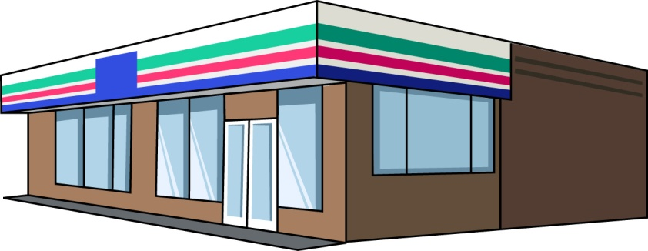
アルバイト募集中！
～○○○○ 笹塚駅前店～
『○○○○ 笹塚駅前店』では一緒に働いてくれるアルバイトの仲間を募集しています。現在のメンバーは大学生、主婦を中心に○○名。とってもアットホームな雰囲気です！やる気のある、元気で明るい方、お待ちしています！
応募資格 18歳以上（高校生不可）
勤務日数 週○回以上～ ※応相談
勤務時間 ① ○○：○○～○○：○○
② ○○：○○～○○：○○
時給 ○○円～ （○時以降○○円アップ）
仕事内容 接客、レジ等 （未経験者の方もOKです！）
応募方法 面接希望の方は、下記までお電話下さい。
連絡先 TEL：03-1111-1111 担当：山田
やる気のある方
大募集中！！

